Slide 1

Θέμα:
Σύστημα διαχείρισης κίνησης οχημάτων με αναπαράσταση δεδομένων σε IoT πλατφόρμα και απομακρυσμένου ελέγχου
Δημοκρίτειο Πανεπιστήμιο Θράκης
Σχολή Θετικών Επιστημών
Τμήμα Πληροφορικής
Η εργασία έγινε από:
5254 - ΑΡΓΥΡΟΠΟΥΛΟΣ ΙΩΑΝΝΗΣ
5288 - ΝΕΣΤΟΡΟΥΔΗ ΑΛΕΞΑΝΔΡΑ
5270 - ΖΑΧΑΡΗ ΠΟΛΥΞΕΝΗ
5505 - ΚΩΣΤΙΔΗΣ ΙΩΑΝΝΗΣ

Slide 2
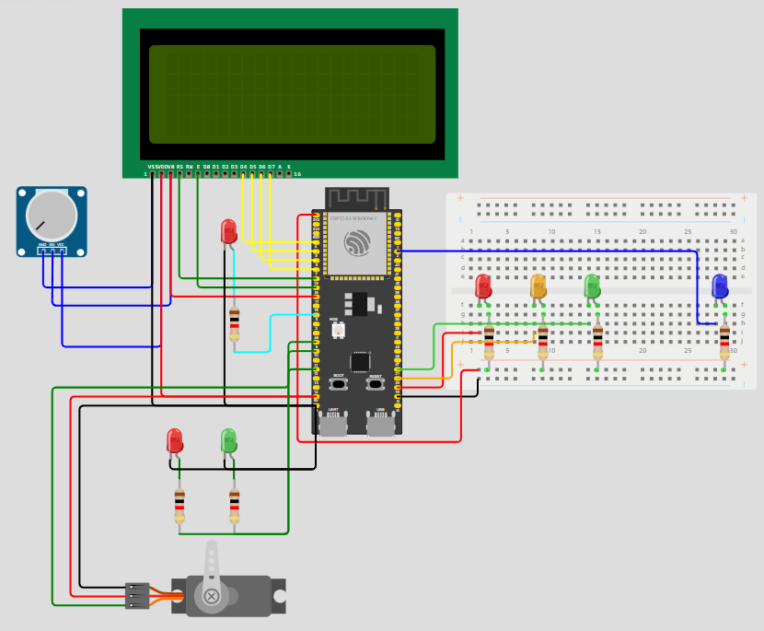
Το κύκλωμα στο Wokwi

Slide 3
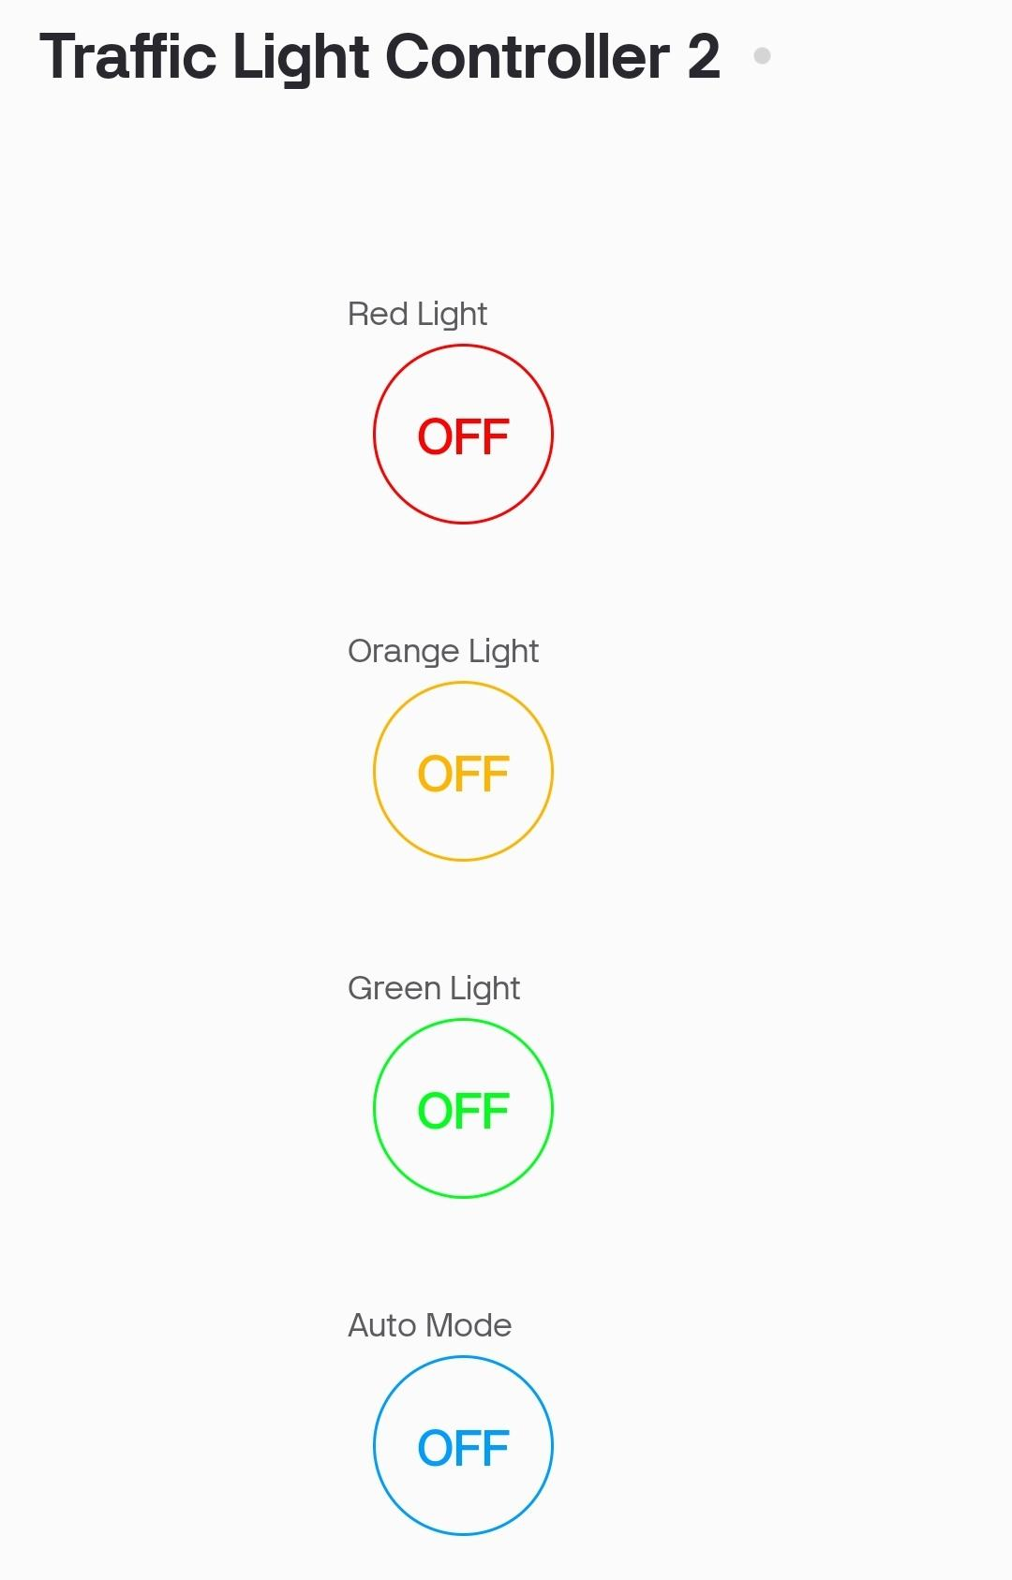
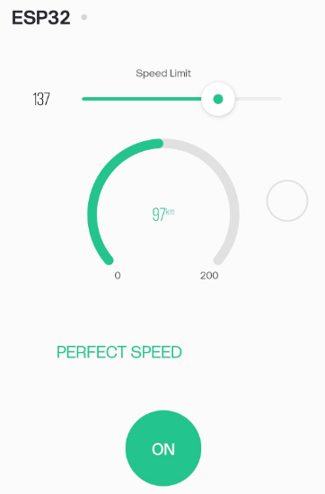
Το user interface στο Blynk

Slide 4
ΑΠΑΙΤΗΣΕΙΣ
Λειτουργικές Απαιτήσεις:
Το σύστημα θα πρέπει να επιτρέπει την απομακρυσμένη διαχείριση φωτεινών σηματοδοτών.
Το ραντάρ ταχύτητας θα πρέπει να ανιχνεύει την ταχύτητα των οχημάτων και να την αναγράφει στην οθόνη LCD.
Η μπάρα διοδίων θα πρέπει να ελέγχεται απομακρυσμένα.
Μη Λειτουργικές Απαιτήσεις:
Το σύστημα πρέπει να είναι διαθέσιμο 24/7.
Το σύστημα πρέπει να είναι εύκολα επεκτάσιμο για υποστήριξη μελλοντικών αλλαγών.
Το σύστημα πρέπει να είναι διασυνδεδεμένο με την IoT πλατφόρμα του Blynk.
Το user interface πρέπει να είναι φιλικό και εύκολο στη χρήση.

Slide 5
ΑΠΑΙΤΗΣΕΙΣ
Περιορισμοί και υποθέσεις:
Έλλειψη κατάλληλων αισθητήρων στο Wokwi, η αυτόματη λειτουργία των φωτεινών σηματοδοτών δεν δύναται να προσαρμοστεί σε πραγματικό χρόνο ανάλογα την παρουσία οχημάτων, παρέχει μονάχα βασική λειτουργικότητα για τον έλεγχο των φαναριών.
Έλλειψη αισθητήρα υψηλής ταχύτητας στο Wokwi, αντικατάστασή του με ένα ποτενσιόμετρο για την προσομοίωση της ταχύτητας.
Θεωρούμε δεδομένη τη δυνατότητα συνεχούς σύνδεσης στο διαδίκτυο και της ύπαρξης δύο χειριστών του συστήματος, σε περιπτώσεις οδικής συμφόρησης.

Slide 6
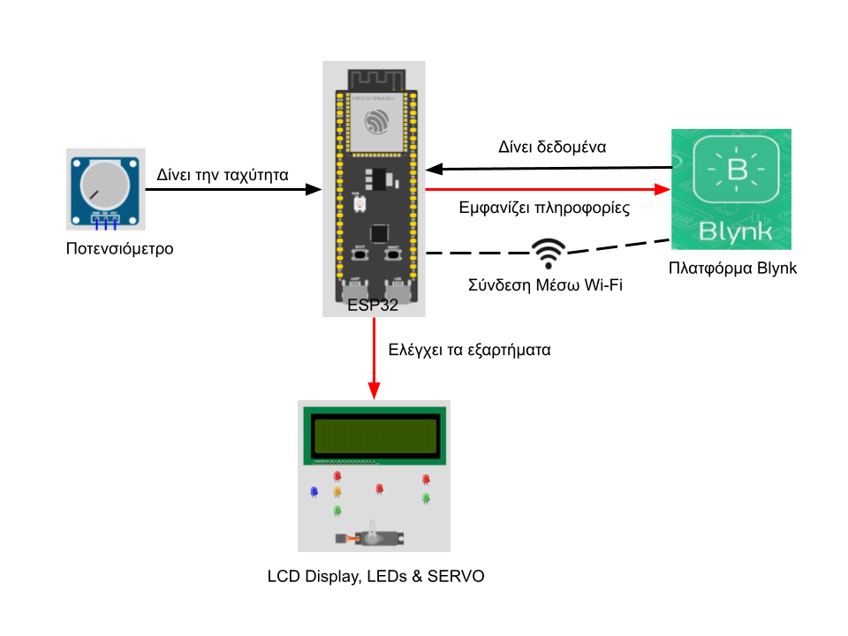
ΣΧΕΔΙΑΣΜΟΣ
&
ΥΛΟΠΟΙΗΣΗ

Slide 7
Στοιχεία διαγράμματος
ESP32: Κεντρικός μικροελεγκτής που χειρίζεται όλα τα στοιχεία.
Wi-Fi: Ασύρματη σύνδεση που επιτρέπει την επικοινωνία μεταξύ του ESP32 και του Blynk.
Blynk: Εφαρμογή που παρέχει τον απομακρυσμένο έλεγχο μέσω Wi-Fi.
LEDs: Δείχνουν διάφορες καταστάσεις ή λειτουργίες του συστήματος.
Servo: Χρησιμοποιείται για την κίνηση της μπάρας των διοδίων.
LCD Display: Εμφανίζει πληροφορίες.
Ποτενσιόμετρο: Χρησιμοποιείται για την προσομοίωση της ταχύτητας.

Slide 8

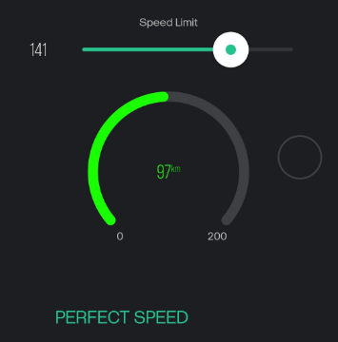
Πώς λειτουργεί το σύστημα:
Προσομοίωση Ταχύτητας: Με την ρύθμιση του ποτενσιόμετρου εισάγεται μία τιμή ταχύτητας όπου αποστέλλεται στον μικροελεγκτή ESP32 και μέσω Wi-Fi στέλνεται στο Blynk.
H ταχύτητα είναι μικρότερη του ορίου.
Εμφανίζεται η ταχύτητα μέσω του Gauge και δεν αναβοσβήνει το LED.
Εμφανίζει “PERFECT SPEED”

Slide 9
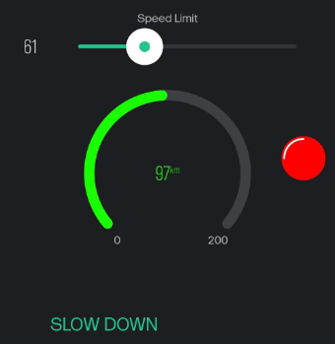
Πώς λειτουργεί το σύστημα:
Προσομοίωση Ταχύτητας: Με την ρύθμιση του ποτενσιόμετρου εισάγεται μία τιμή ταχύτητας όπου αποστέλλεται στον μικροελεγκτή ESP32 και μέσω Wi-Fi στέλνεται στο Blynk.
Η ταχύτητα είναι μεγαλύτερη του ορίου.
Ο χρήστης έχει αλλάξει το όριο ταχύτητας και μέσω Wi-Fi, αποστέλλεται στον ESP32.
Αναβοσβήνει το κόκκινο LED
Εμφανίζει “SLOW DOWN”

Slide 10
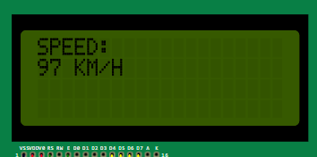
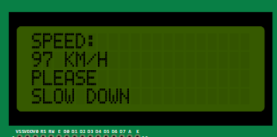

Πώς λειτουργεί το σύστημα:
Οπτική ενημέρωση των οδηγών
Κάτω από το όριο
Πάνω από το όριο

Slide 11

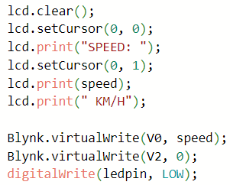
Πώς λειτουργεί το σύστημα:
Κώδικας
“Διάβασμα” του ποτενσιόμετρου και ορισμός του ως ταχύτητα
Εμφάνιση της ταχύτητας στο LCD
Gauge & Leds (Blynk & Wokwi)

Slide 12
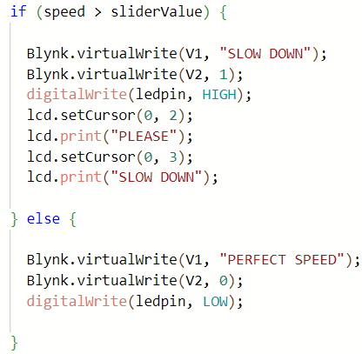
Πώς λειτουργεί το σύστημα:
Κώδικας
Αν το όριο είναι μεγαλύτερο της ταχύτητας
Εμφάνιση μηνυμάτων στην λεζάντα και στο LCD
V1: Λεζάντα Blynk
V2: LED Blynk

Slide 13
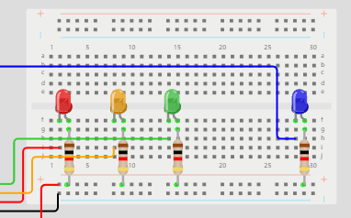
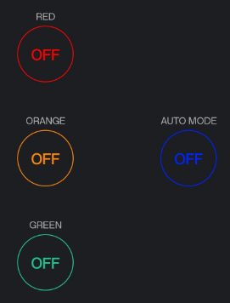
Πώς λειτουργεί το σύστημα:
Προσομοίωση Φαναριών: Με την χρήση του Blynk, γίνεται εφικτός ο έλεγχος των φαναριών χειροκίνητα και αυτόματα.
Χειροκίνητη λειτουργία φαναριών
Αυτόματη λειτουργία φαναριών

Slide 14
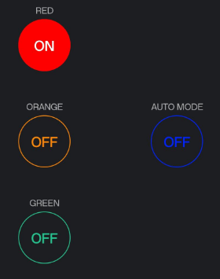
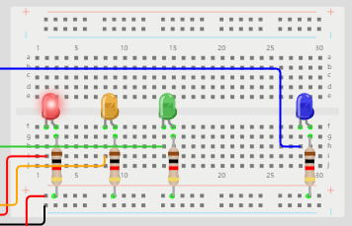
Πώς λειτουργεί το σύστημα:
Προσομοίωση Φαναριών: Με την χρήση του Blynk, γίνεται εφικτός ο έλεγχος των φαναριών χειροκίνητα και αυτόματα.
Αυτόματη λειτουργία φαναριών

Slide 15
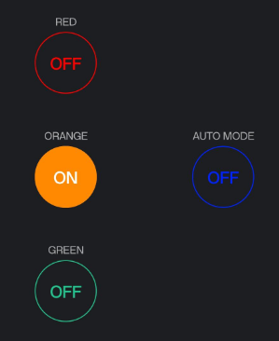
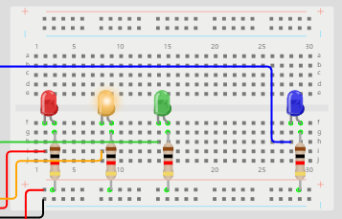
Πώς λειτουργεί το σύστημα:
Προσομοίωση Φαναριών: Με την χρήση του Blynk, γίνεται εφικτός ο έλεγχος των φαναριών χειροκίνητα και αυτόματα.
Αυτόματη λειτουργία φαναριών

Slide 16
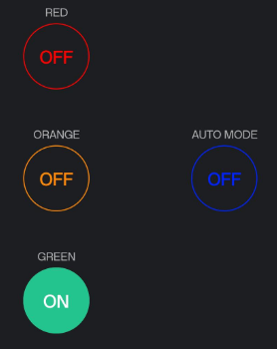
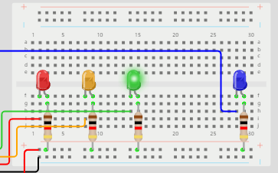
Πώς λειτουργεί το σύστημα:
Προσομοίωση Φαναριών: Με την χρήση του Blynk, γίνεται εφικτός ο έλεγχος των φαναριών χειροκίνητα και αυτόματα.
Αυτόματη λειτουργία φαναριών

Slide 17
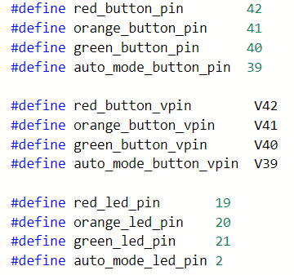
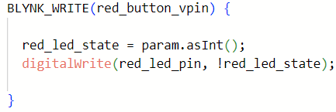
Πώς λειτουργεί το σύστημα:
Κώδικας
Αρχικοποίηση pin (Virtual και μη)
Ενημερώνει την κατάσταση του LED

Slide 18
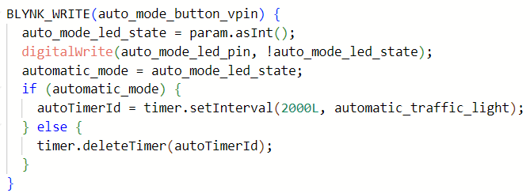
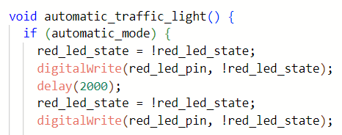
Πώς λειτουργεί το σύστημα:
Χρήση της αυτόματης λειτουργίας:
Αν η μεταβλητή automatic_mode είναι αληθής τότε η συνάρτηση automatic_traffic_light καλείται ανά 2 δευτερόλεπτα .
Ενεργοποίηση ή μη, του χρονομέτρου και της αυτόματης λειτουργίας.
Ενημέρωση της κατάστασης των LED.

Slide 19
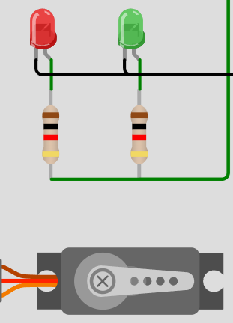
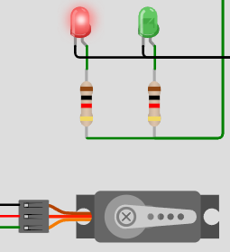
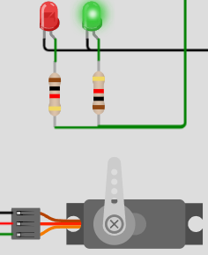
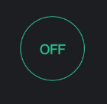
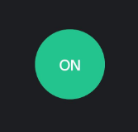
Πώς λειτουργεί το σύστημα:
Προσομοίωση Μπάρας Διοδίων: Με την εφαρμογή Blynk, η μπάρα ανοίγει ανάβοντας ένα πράσινο LED και κλείνει ανάβοντας ένα κόκκινο LED.

Slide 20
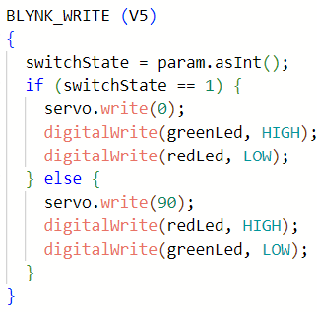
Πώς λειτουργεί το σύστημα:
Κώδικας
Ανύψωση της μπάρας και ενεργοποίηση
του πράσινου led
Επιστροφή της μπάρας στην αρχική της θέση και ενεργοποίηση του κόκκινου led

Slide 21
ΑΞΙΟΛΟΓΗΣΗ
Θετικά του project:
H χειροκίνητη λειτουργία φαναριών σε περίπτωση έκτακτης ανάγκης θα βοηθούσε.
Η μείωση της ρύπανσης, διότι δεν υπάρχει κυκλοφοριακή συμφόρηση και οι οδηγοί προφυλάσσονται από ατυχήματα αύξηση ταχύτητας.
Αρνητικά του project:
Το Wokwi δεν παρέχει αισθητήρα μέτρησης ταχύτητας και για αυτό το λόγο χρησιμοποιήθηκε ποτενσιομετρο.
Πλεονεκτήματα και Μειονεκτήματα

Slide 22
ΑΞΙΟΛΟΓΗΣΗ
Το σύστημά μας θα μπορουσε να βελτιωθει με έναν αισθητήρα ταχύτητας όπως και με το σύστημα αναγνώρισης οχημάτων σε φανάρια διασταύρωσης για την πιο γρήγορη κυκλοφορία σε επιθυμητούς δρόμους.
Με έναν ακόμα αισθητήρα αναγνώρισης θα μπορούσε να χρησιμοποιηθεί στα διόδια ώστε να αναγνωρίζει το όχημα και να υπολογίζει το ανάλογο ποσό.
Προτάσεις βελτίωσης

Slide 23


Ευχαριστούμε για το χρόνο σας!

